Slide 1



Реализация саги с компенсациями при проектировании процесса создания заказа в интернет магазине
Микросервисная архитектура

Slide 2


Меня хорошо видно
& слышно?

Slide 3
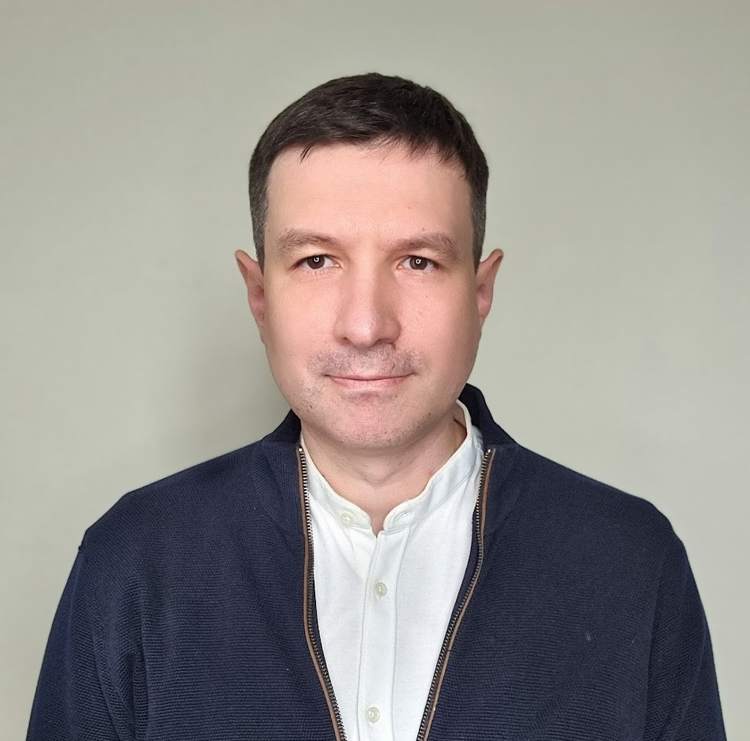
Защита проекта
Тема: Реализация саги с компенсациями при проектировании процесса создания заказа в интернет магазине
Максим Васильев
Java разработчик в Банк ДОМ.РФ

Slide 4
План защиты
Цель и задачи проекта
Какие технологии использовались
Что получилось
Выводы
Вопросы и рекомендации

Slide 5
Цель и задачи проекта
Цель проекта: показать особенности реализации саги с компенсациями на примере.
1. | Реализовать процесс создания заказа как сагу с компенсациями.
2. | Показать особенности реализации.
3. | Продемонстрировать работу системы в разных случаях (кейсах).
4. | Выводы

Slide 6
Какие технологии использовались
1. | Java: Spring, Liquibase, Postgres
2. | Docker
3. | Kubernetes, Helm

Slide 7
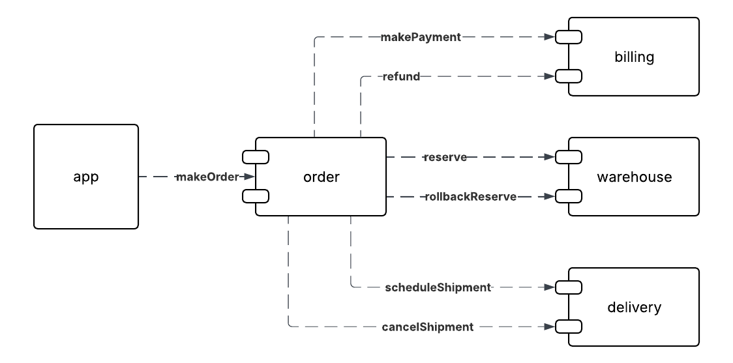
Схема взаимодействия микросервисов

Slide 8
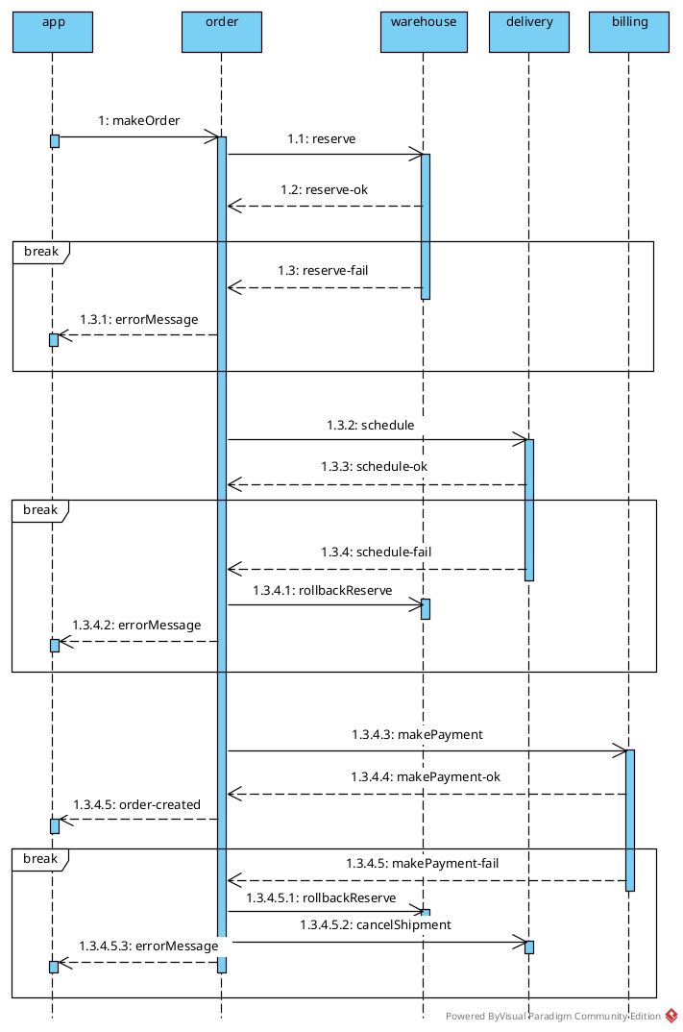
Процесс создания заказа
компенсации

Slide 9
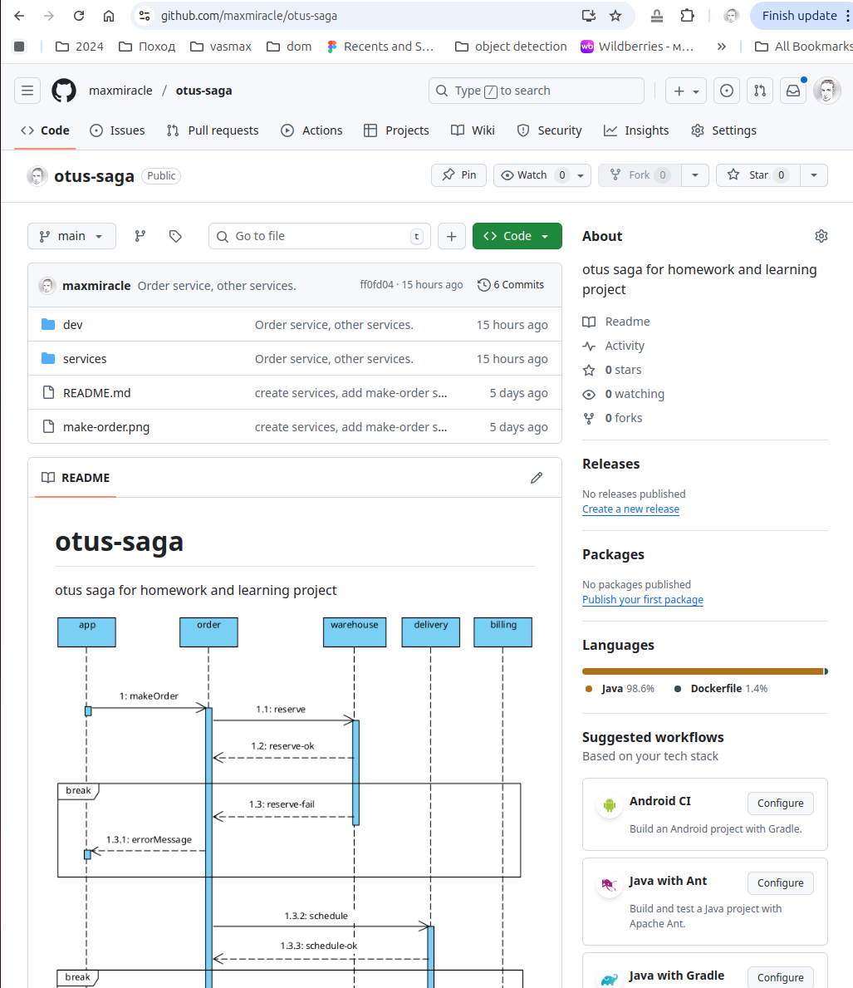
Реализация проекта
https://github.com/maxmiracle/otus-saga

Slide 10
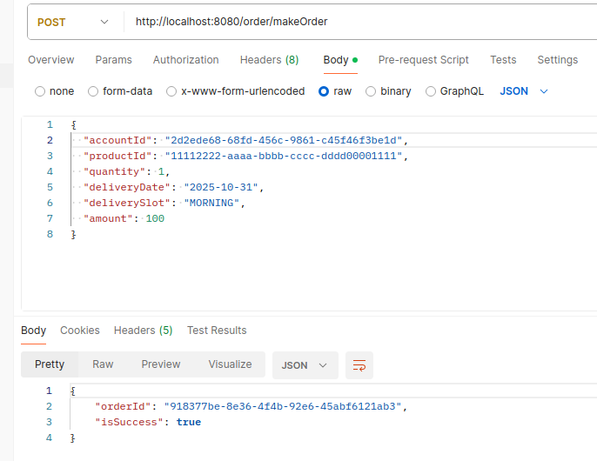
Тест создание заказа

Slide 11
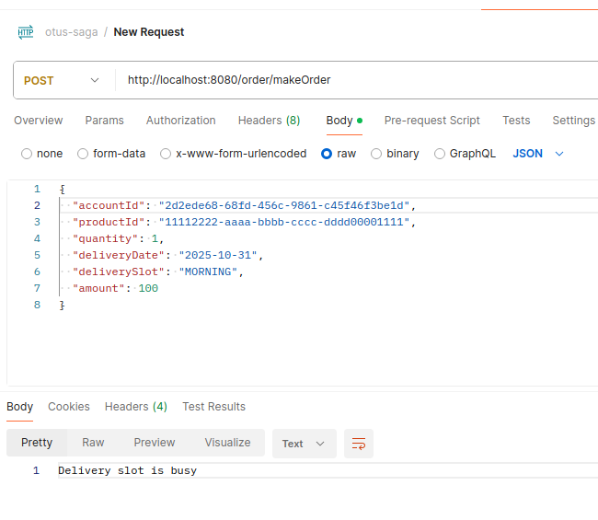
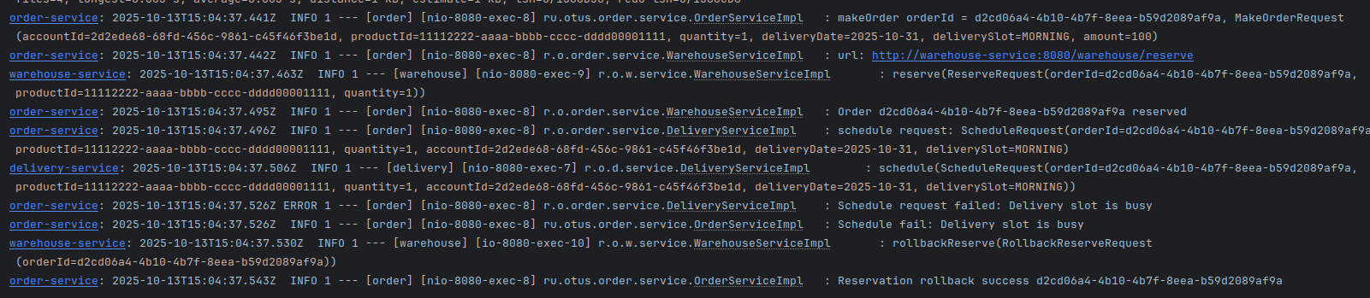
Тест создание заказа, слот для доставки занят

Slide 12
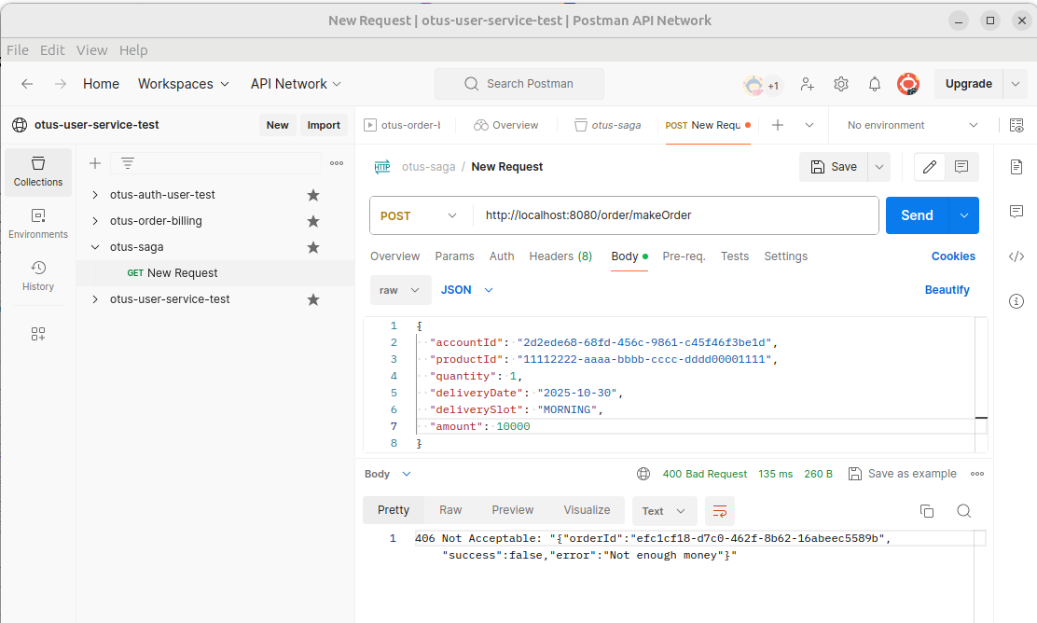
Тест создание заказа,
денег на счете недостаточно. Postman

Slide 13
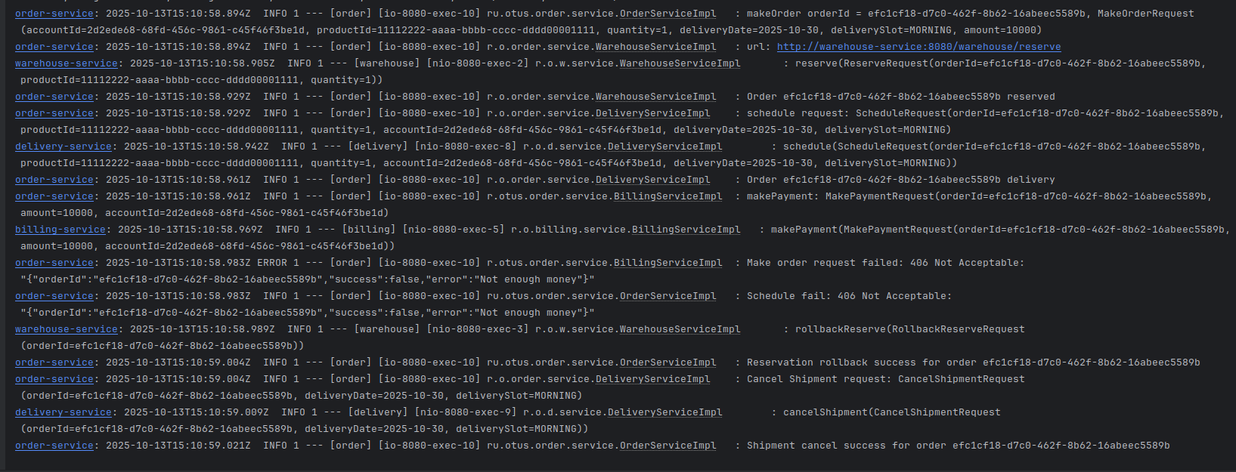
Тест создание заказа,
денег на счете недостаточно (лог)

Slide 14
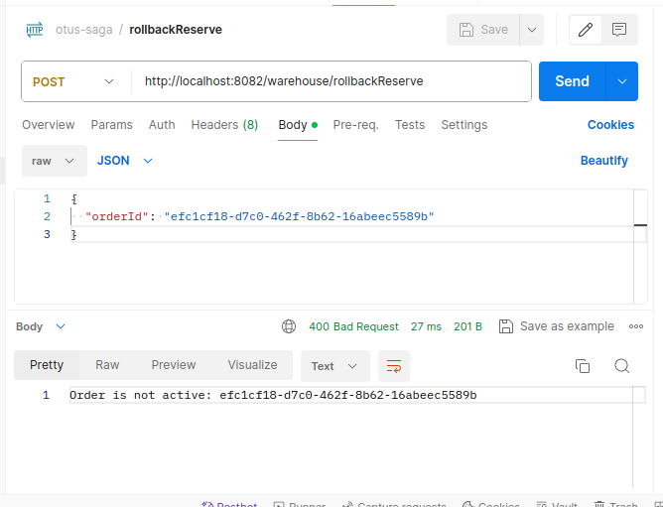
Идемпотентность компенсаций
Повторный вызов компенсации имеет свойство идемпотентности, что обеспечивает consistency системы

Slide 15
Выводы
Для микросервисов замена consistency на eventual consistency необходимость, которая может быть достигнута с помощью реализации саги с компенсациями.
Идемпотентность важное свойство процедур в микросервисных процессах.
Распределенная транзакция может быть заменена сагой с компенсациями, с учетом ограничений.
Альтернативой саги с компенсациями при реализации распределенной транзакции может быть двухфазный коммит, когда нам важна согласованность. При этом может страдать availability из-за блокировок.

Slide 16
Вопросы и рекомендации
+
–
если есть вопросы
если вопросов нет

Slide 17

Спасибо за внимание!

